Slide 1
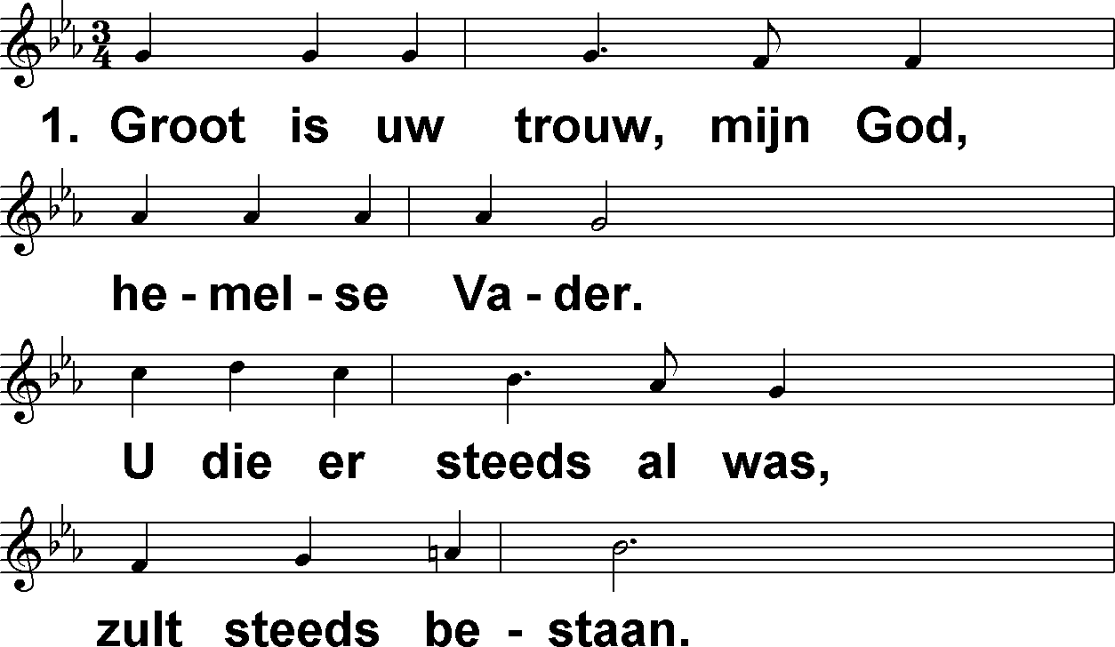
Groot is uw trouw (DbdB) t. Th. O. Chisholm; m. W.M. Runyan; v. A. Maasland

Slide 2
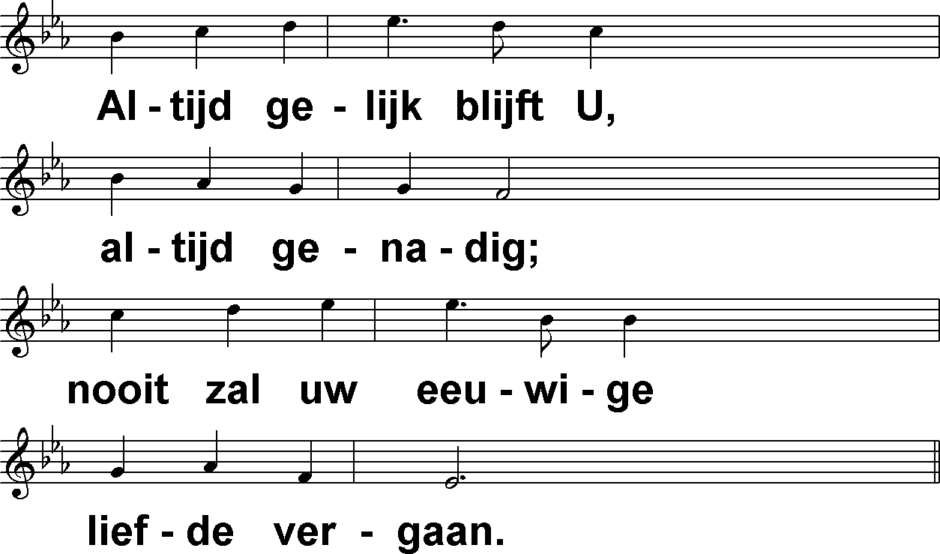
Groot is uw trouw (DbdB) t. Th. O. Chisholm; m. W.M. Runyan; v. A. Maasland

Slide 3
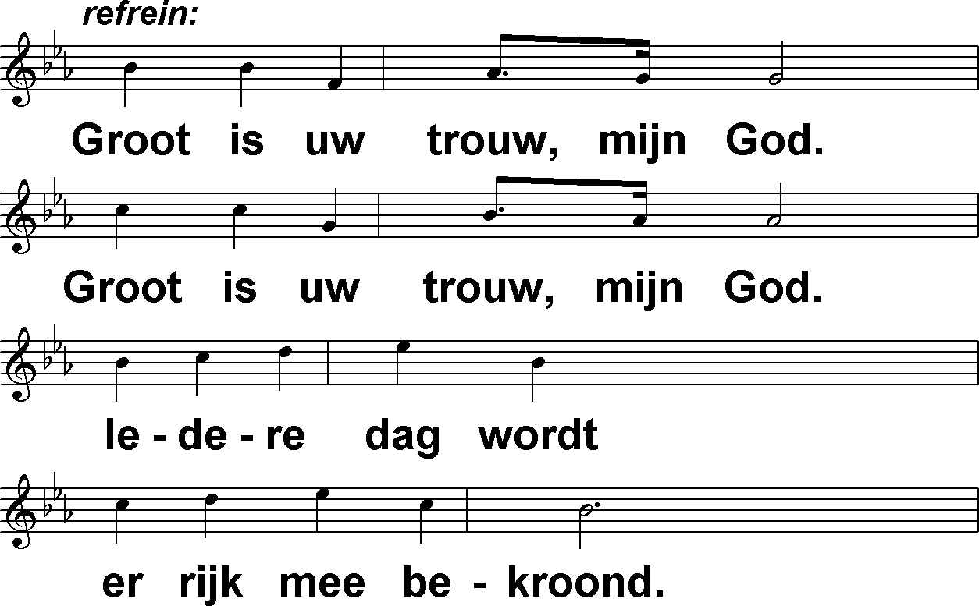
Groot is uw trouw (DbdB) t. Th. O. Chisholm; m. W.M. Runyan; v. A. Maasland

Slide 4
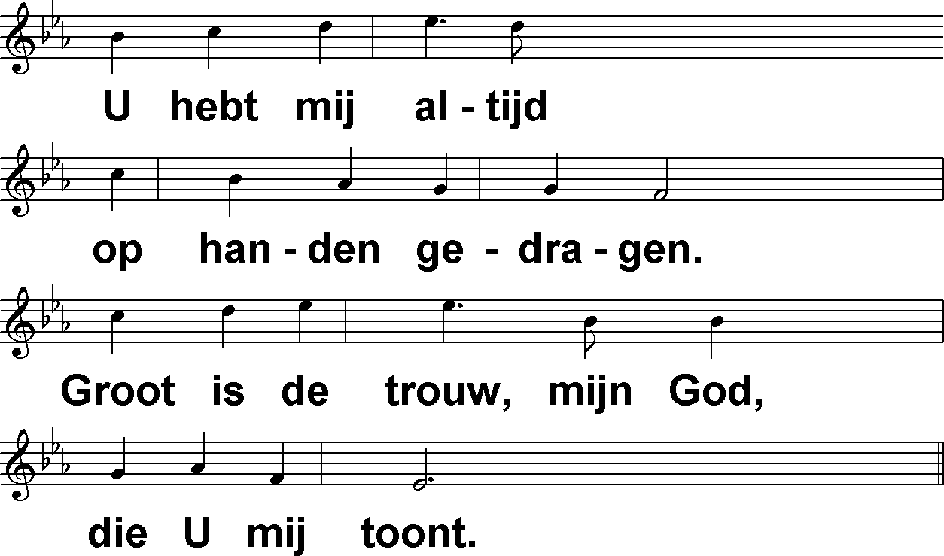
Groot is uw trouw (DbdB) t. Th. O. Chisholm; m. W.M. Runyan; v. A. Maasland

Slide 5
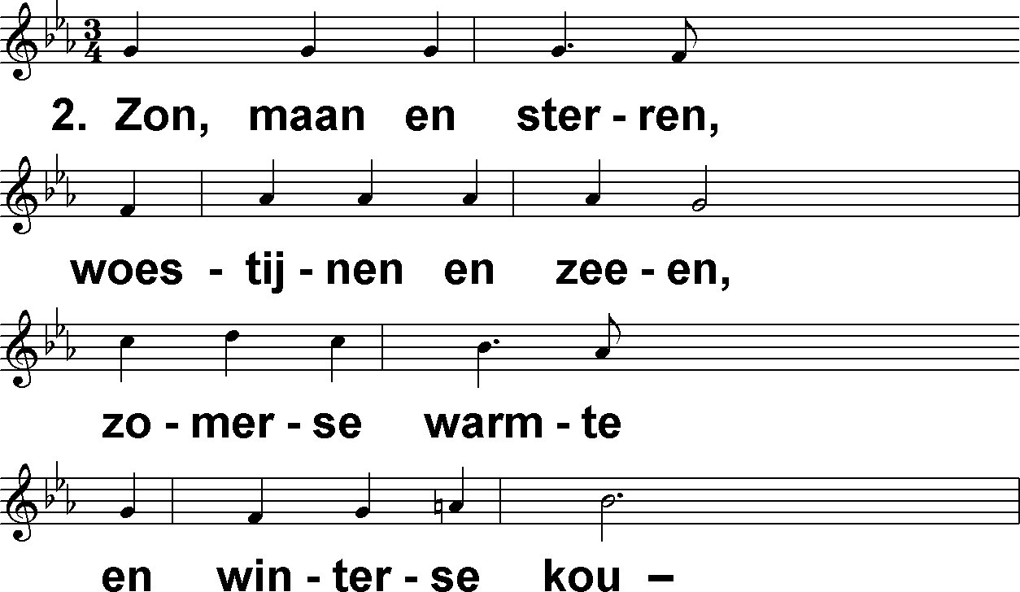
Groot is uw trouw (DbdB) t. Th. O. Chisholm; m. W.M. Runyan; v. A. Maasland

Slide 6
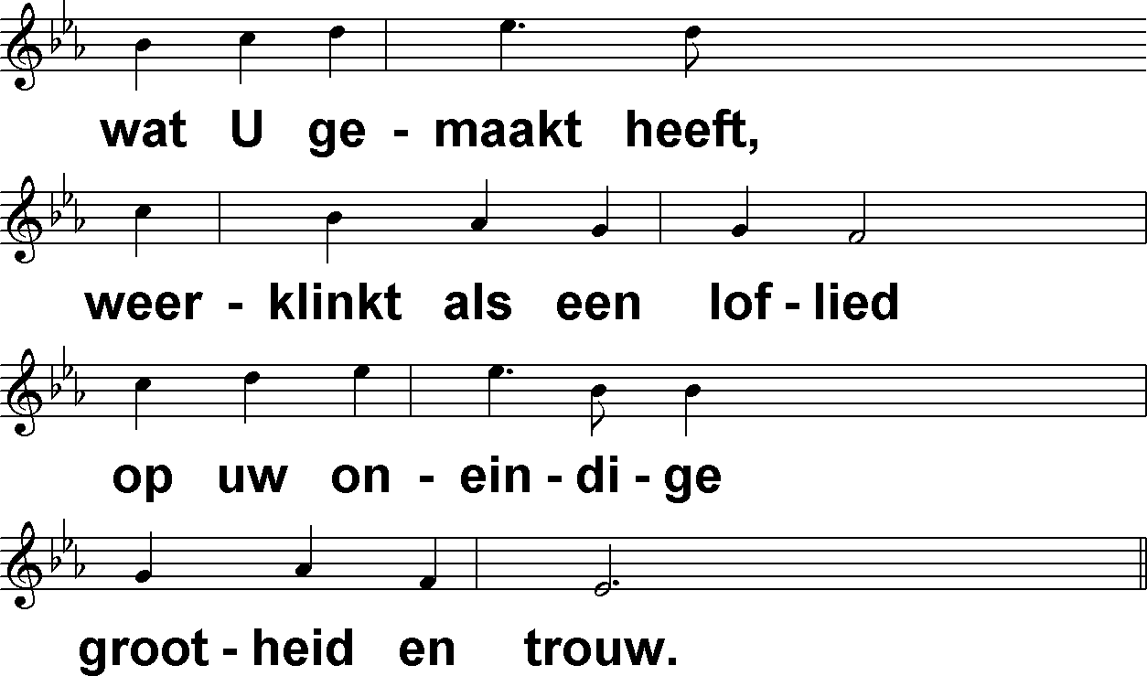
Groot is uw trouw (DbdB) t. Th. O. Chisholm; m. W.M. Runyan; v. A. Maasland

Slide 7
Groot is uw trouw (DbdB) t. Th. O. Chisholm; m. W.M. Runyan; v. A. Maasland

Slide 8
Groot is uw trouw (DbdB) t. Th. O. Chisholm; m. W.M. Runyan; v. A. Maasland

Slide 9
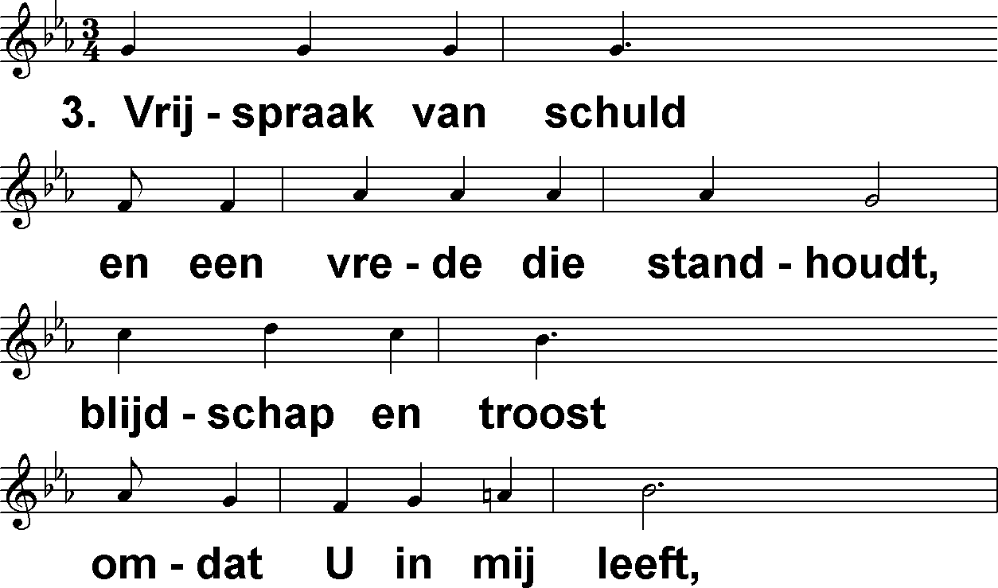
Groot is uw trouw (DbdB) t. Th. O. Chisholm; m. W.M. Runyan; v. A. Maasland

Slide 10
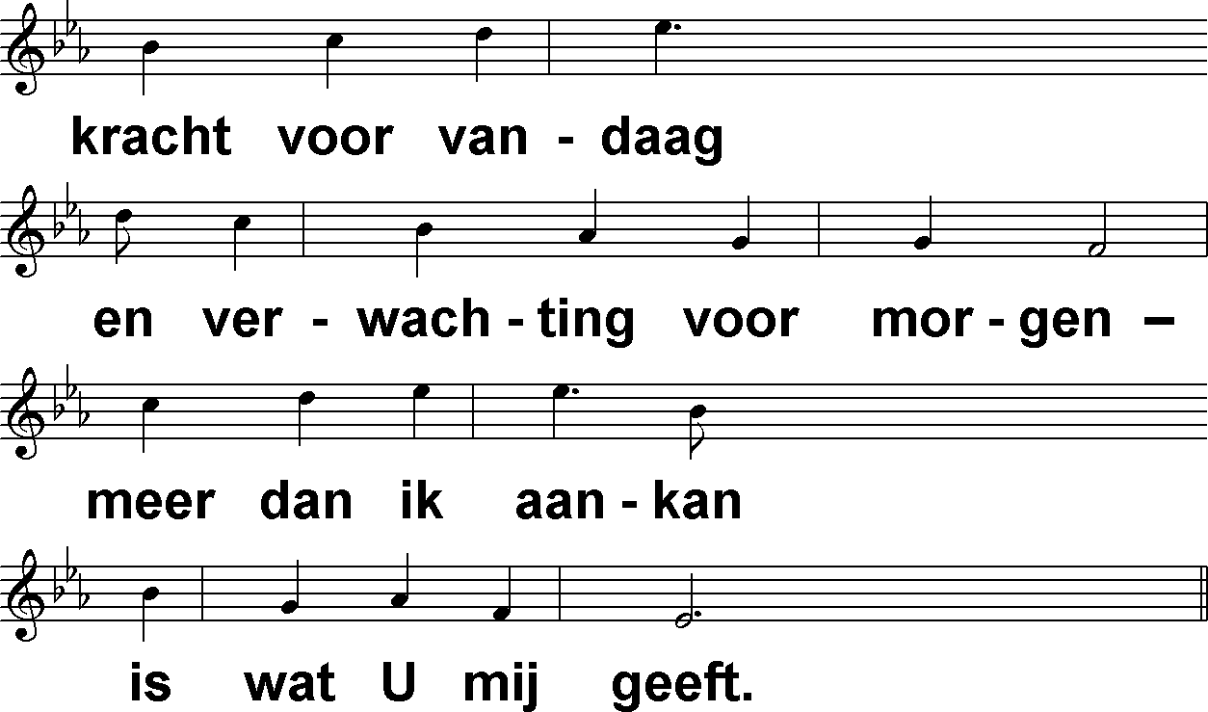
Groot is uw trouw (DbdB) t. Th. O. Chisholm; m. W.M. Runyan; v. A. Maasland

Slide 11
Groot is uw trouw (DbdB) t. Th. O. Chisholm; m. W.M. Runyan; v. A. Maasland

Slide 12

Groot is uw trouw (DbdB) t. Th. O. Chisholm; m. W.M. Runyan; v. A. Maasland

